Slide 1
Estudando para o Enem de forma invertida
Gabriel Henrique costa ferro
Professor Lucas Xavier
Questão 87 - 2012

Slide 2
Mapa conceitual

Slide 3
Competência e Habilidades da questão do Enem
III - Selecionar, organizar, relacionar, interpretar dados e informações representados de diferentes formas para tomar decisões e enfrentar situações problema.
H6 - Relacionar informações para compreender manuais de instalação ou utilização de aparelhos ou sistemas tecnológicos de uso comum..

Slide 4
Física
A questão fala sobre a caixa d’agua e o trajeto até a ducha higiênica, isso envolve física sem dúvida alguma, pressão da água, o volume, e nessa questão fala sobre a lei de Stevin que é uma fórmula da pressão hidrostática proporcional á altura da água e que não depende da quantidade da água. Certamente é uma caixa d’agua que é muito econômica.

Slide 5
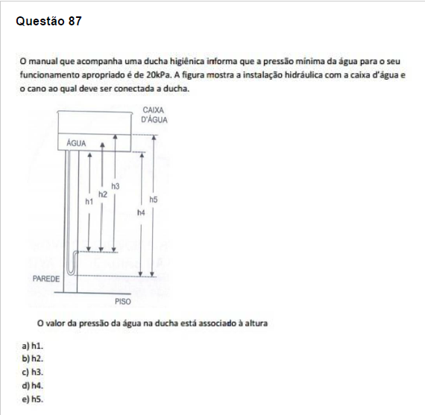
QUESTAO DO ENEM

Slide 6
Resolução e explicação da questão

